Slide 1
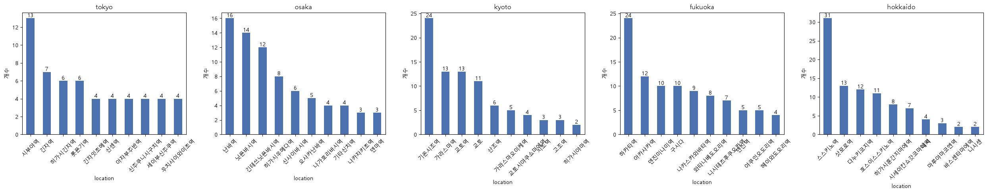
도시별 맛집 Location 분포도

Slide 2
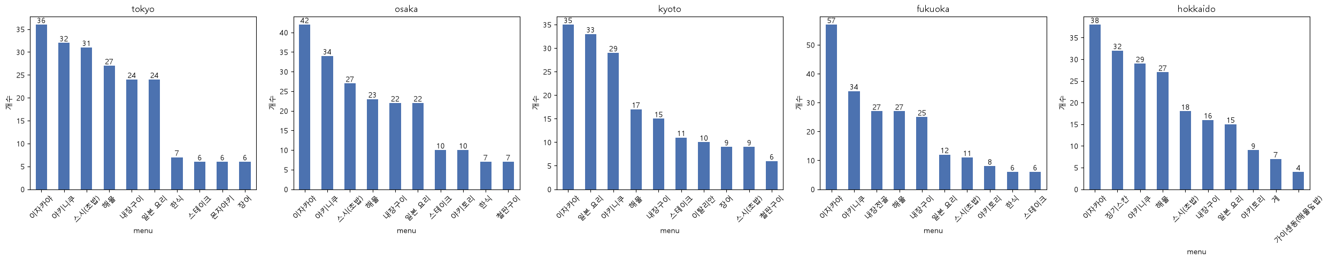
각 도시별 top 인기 메뉴(상위 10%)

Slide 3
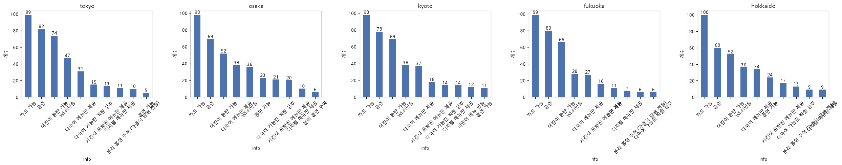
각 도시별 top 인기 메뉴(상위 10%)

Slide 4
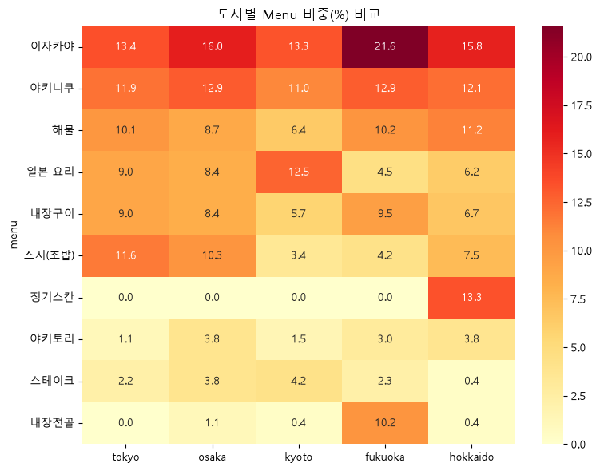

Slide 5
